Slide 1
Raportul de activitate educativă,anul de studii 2025-2026
Gimnaziul ”Ion Timofei Costin”
Raportoare: Scutelnic Veronica
Ghidighici

Slide 2
„Idealul educaţional al şcolii constă în dezvoltarea liberă, integrală şi armonioasă a individualităţii umane, în formarea personalităţii autonome şi creative”
Conform obiectivelor şi problemei asupra căreia lucrează echipa managerială şi corpul didactic al şcolii, a fost planificată activitatea extradidactică şi extraşcolară a instituţiei. Fiecare comisie şi-a planificat activitatea conform particularităţilor de vârstă a elevilor. La realizarea acestor obiective au contribuit 16 diriginţi de clasă şi 6 conducători de cerc.

Slide 3
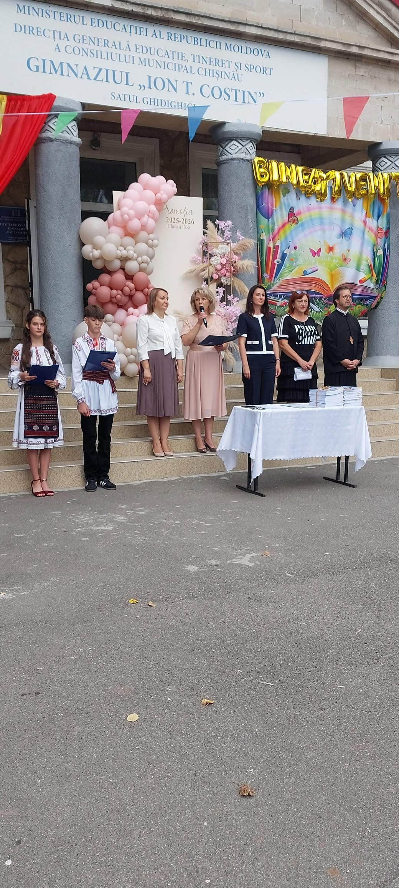
Septembrie:
-Activitate extradidactică ”Sună, clopoțele!” organizatori: Scutelnic Veronica, Șchiopu Lilia, – 01.09.25.

Slide 4
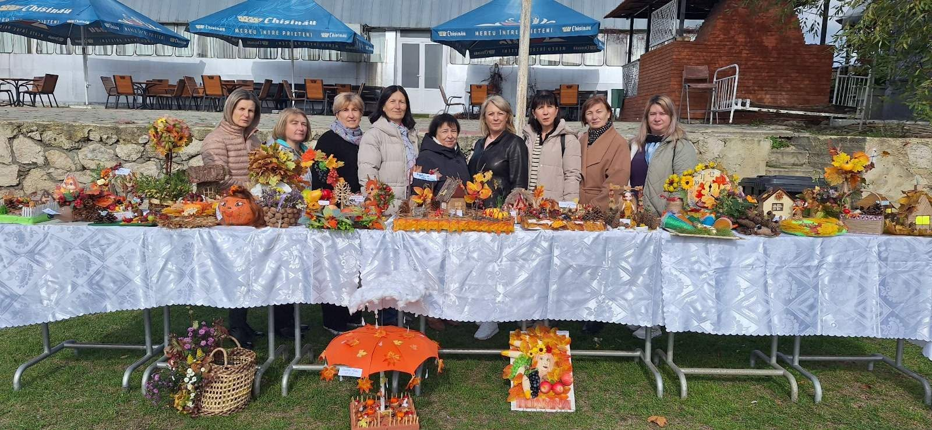
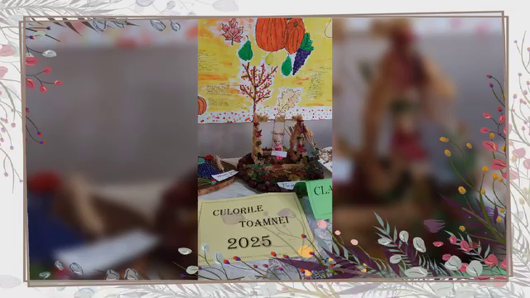
Octombrie:
-„Mulţumim, drag profesor” – diriginți: Beșelea Svetlana, Tican Rodica, clasa a V-a, Șchiopu Lilia, clasa a IX-a - 03.10.25;
-Expoziţie - concurs „Cad frunzele” – 13.10.25;
-Activitate extradidactică ”Magia toamnei” – diriginte Graur Tatiana, clasa a III-a ”A”, 24.10.25.
单击此处编辑母版文本样式
二级
三级
四级
五级

Slide 5
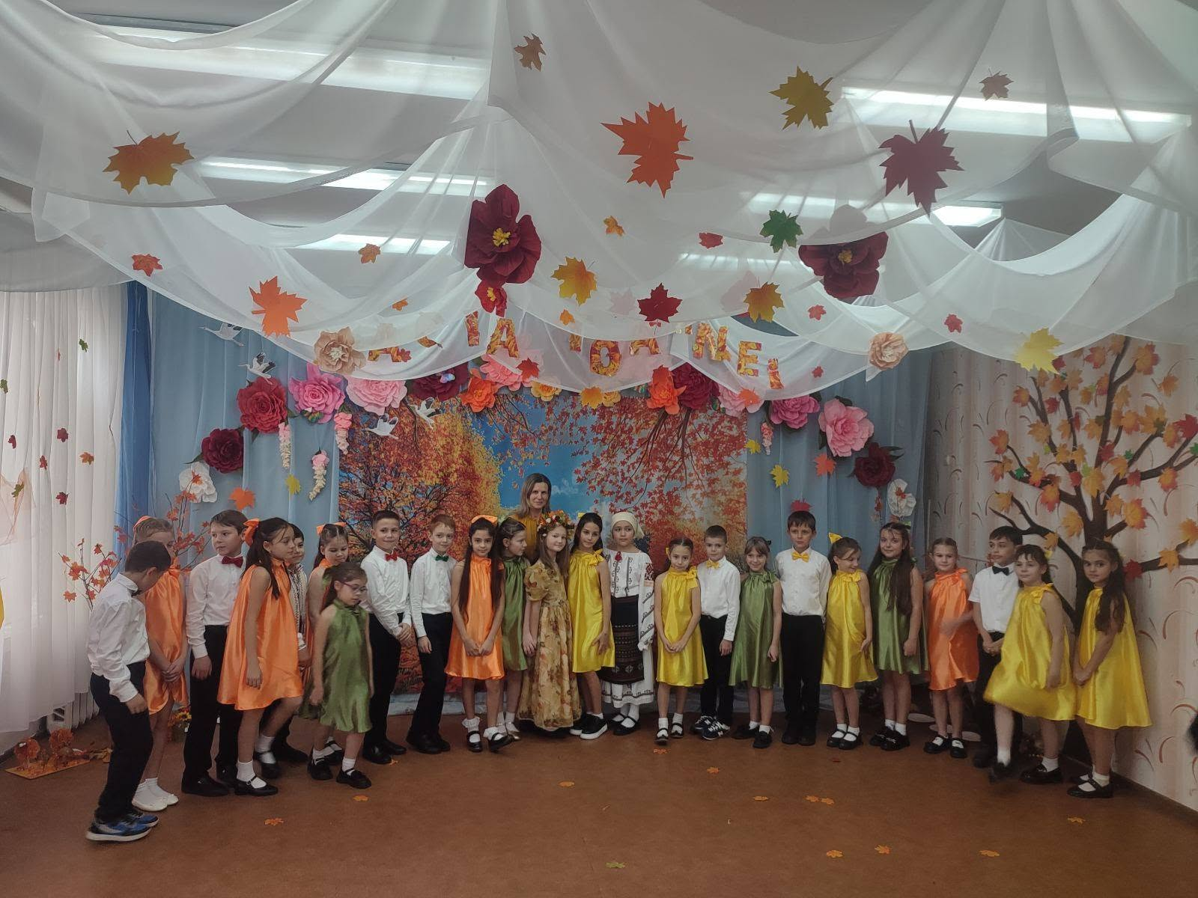
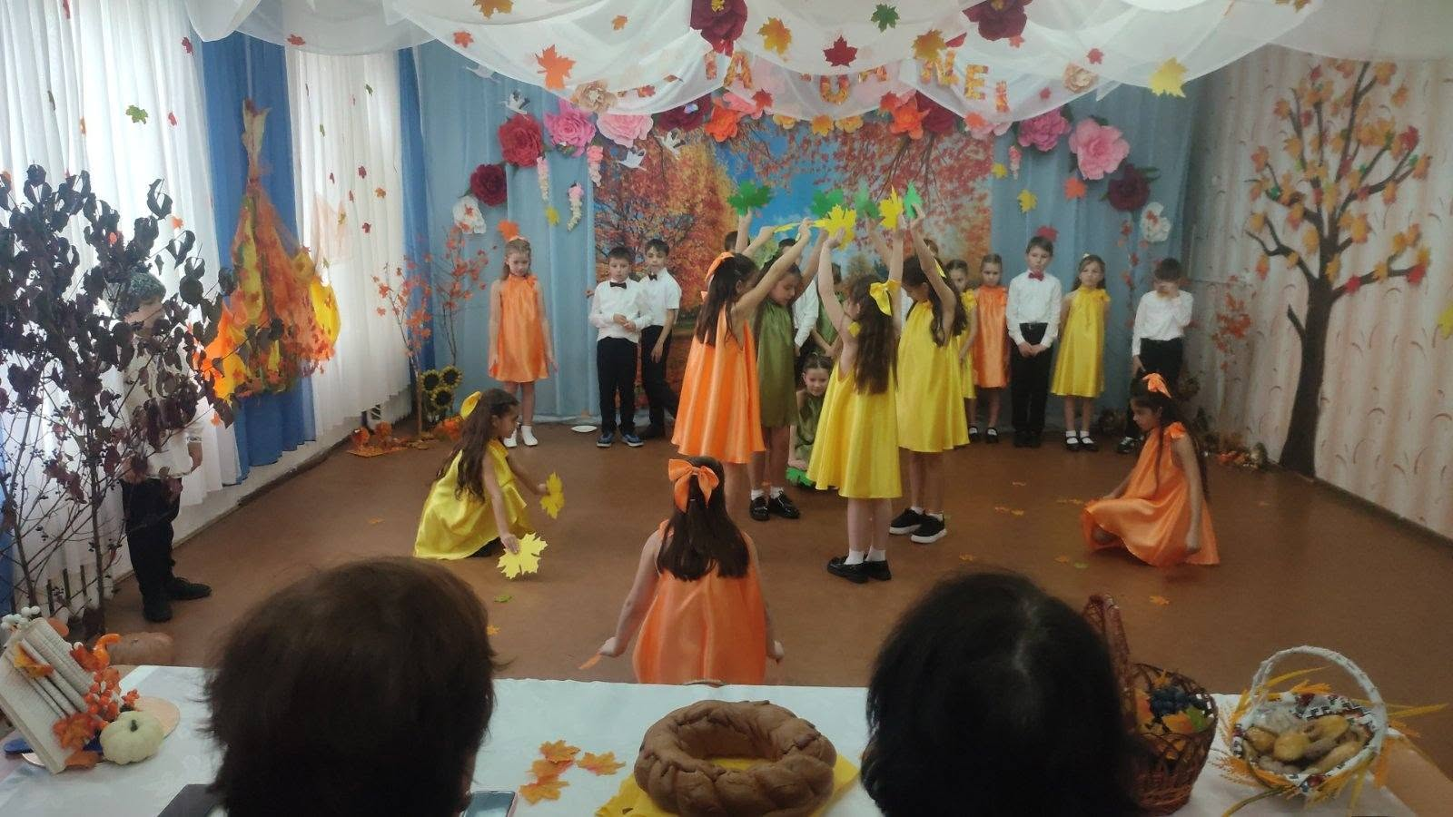
单击此处编辑母版标题样式
单击此处编辑母版文本样式
二级
三级
四级
五级

Slide 6
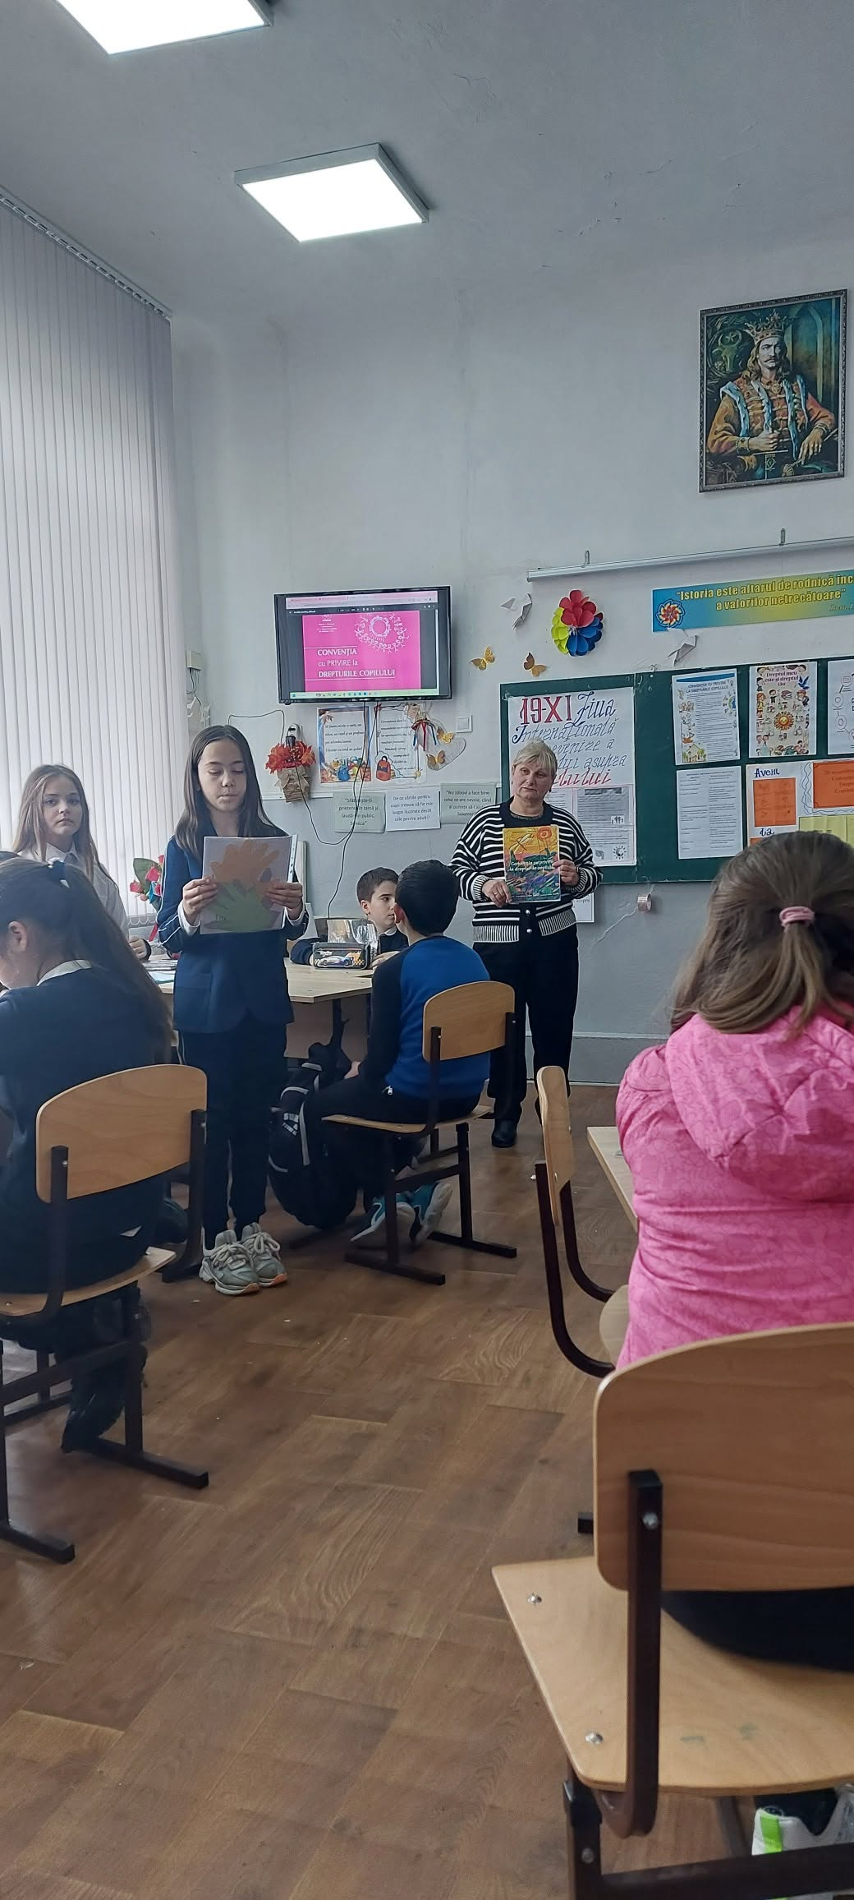
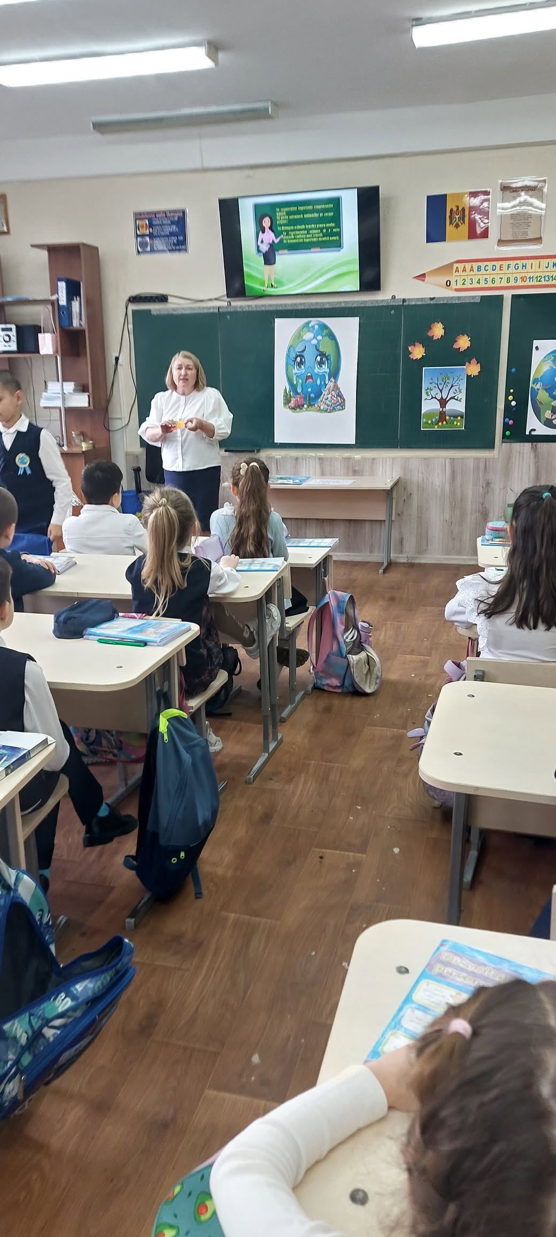
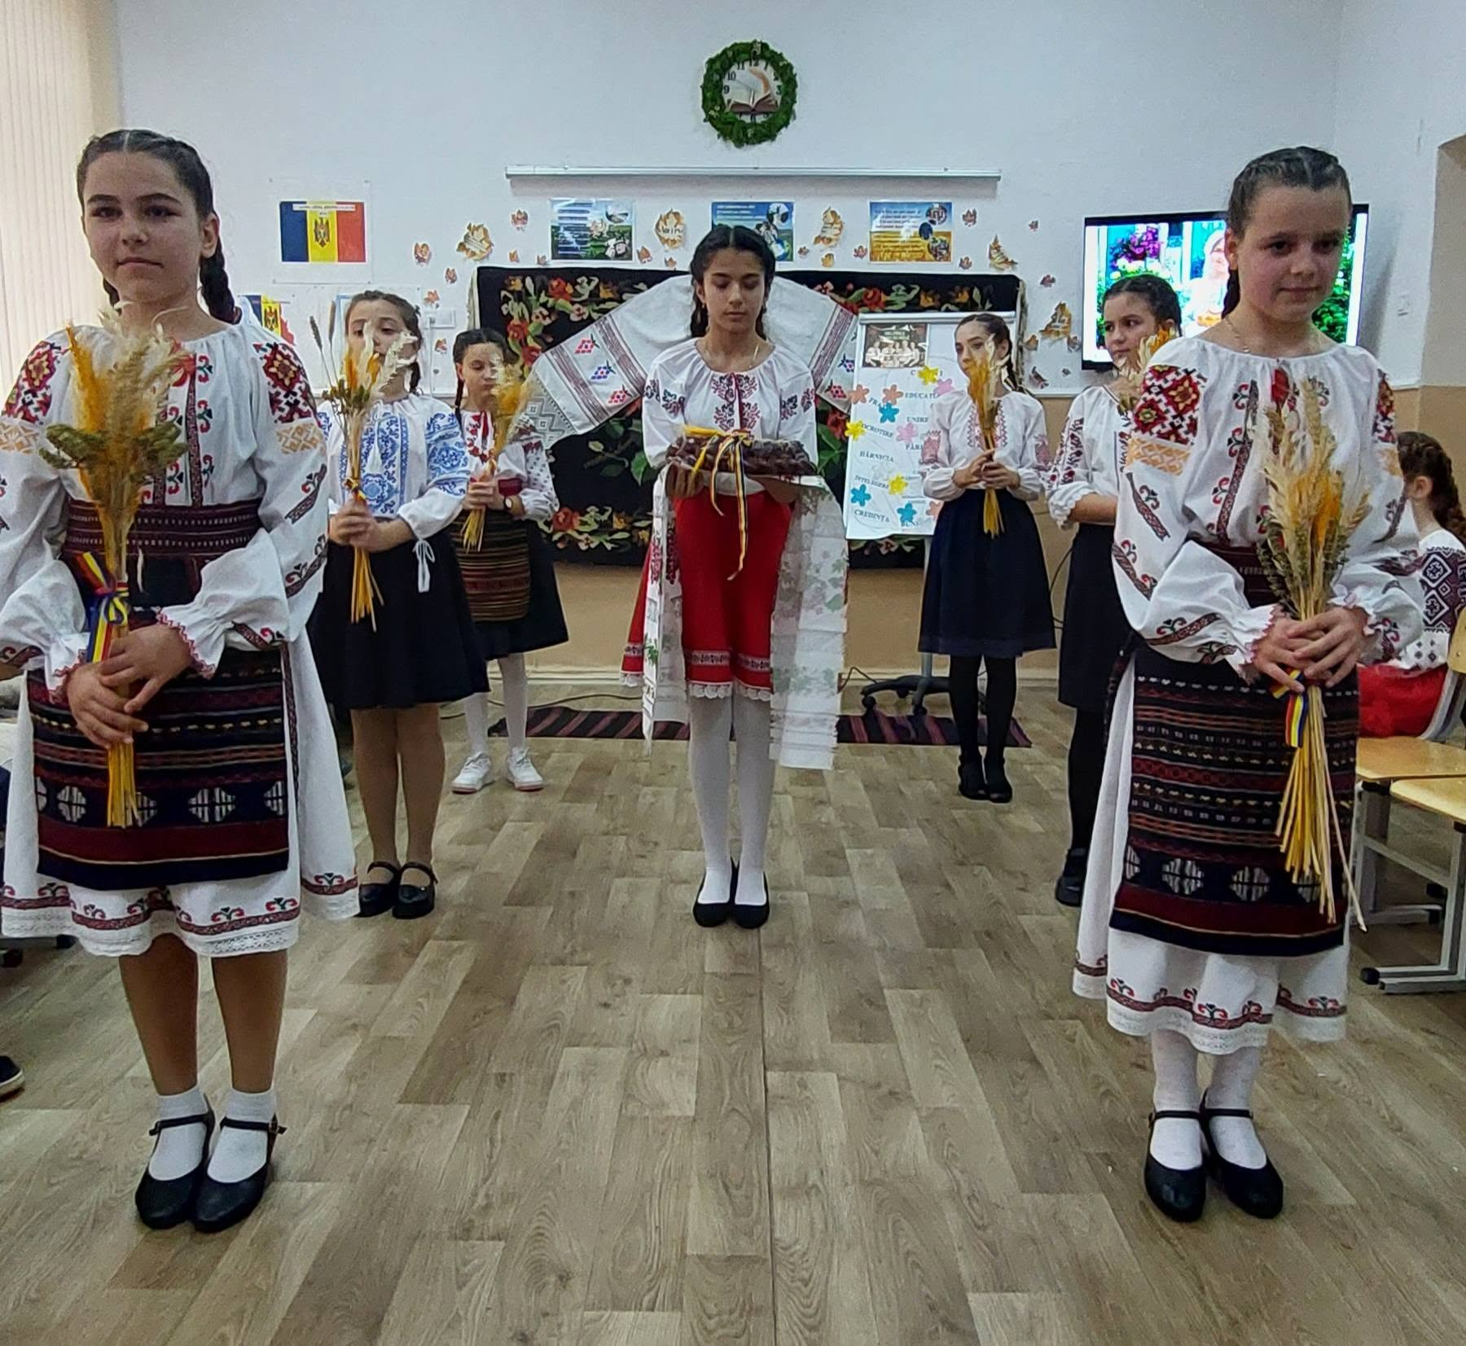
Noiembrie:
-Activitate extradidactică ”Valorile familiei mele” – diriginte: Tican Rodica, clasa a V-a ”A” – 07.11.25;
-Lecție publică ”Dreptul meu este și dreptul tău” - diriginte: Beșelea Svetlana, clasa a V-a ”B” - 19.11.25;
-Lecție publică ”Să protejăm natura” – diriginte Lupu Dorina, clasa a II-a ”B” – 26.11.25.

Slide 7
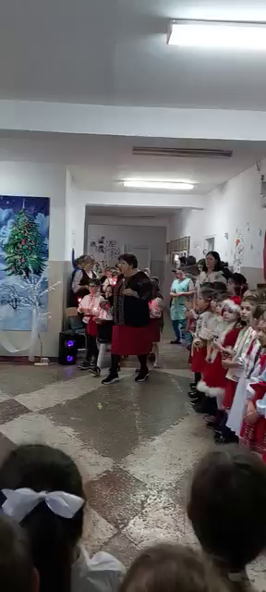
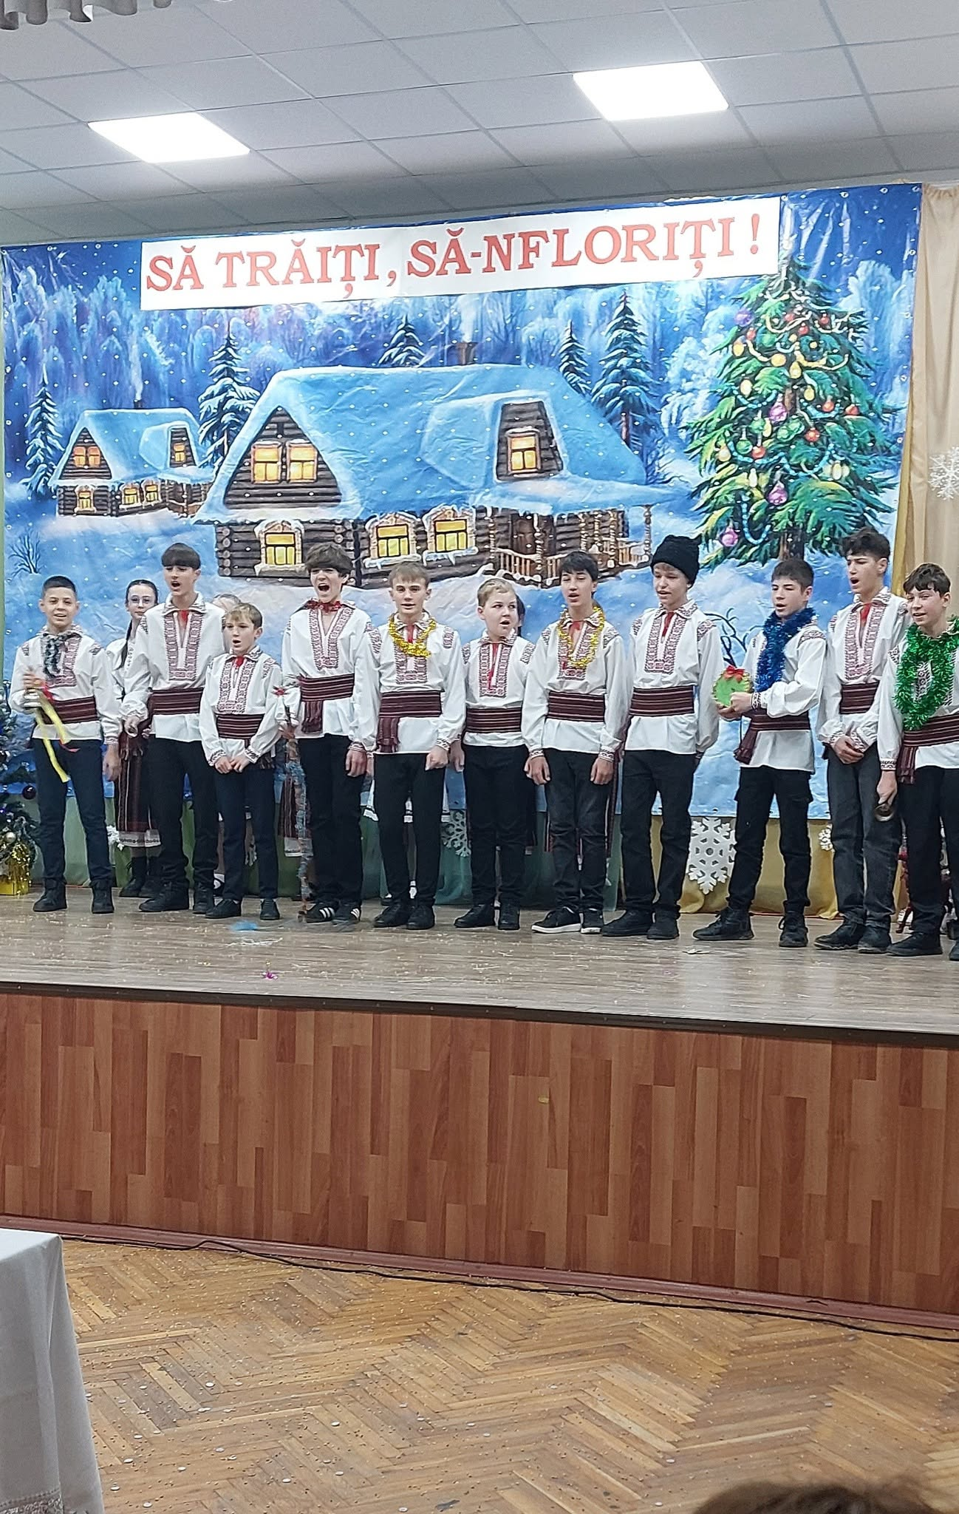
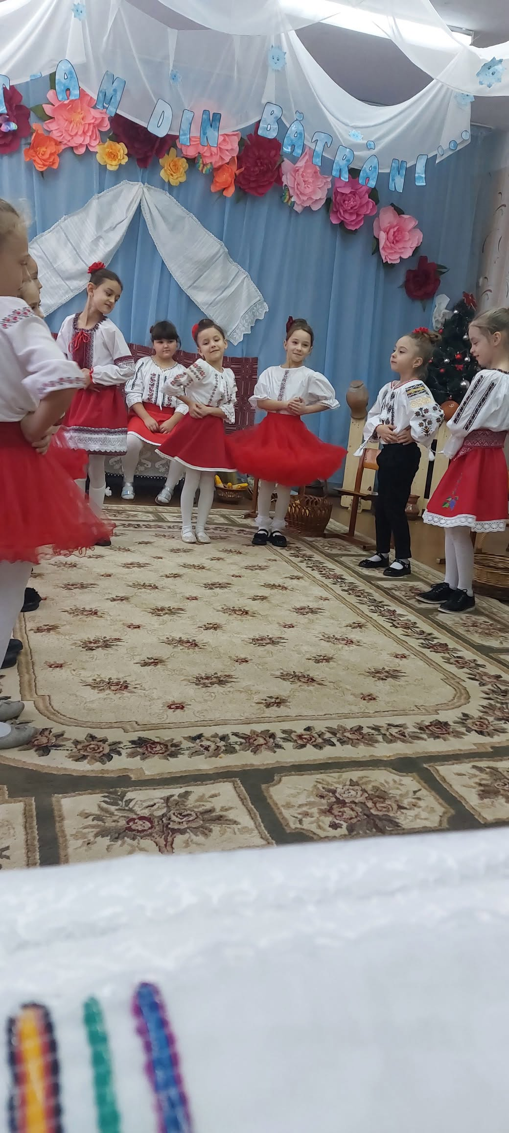
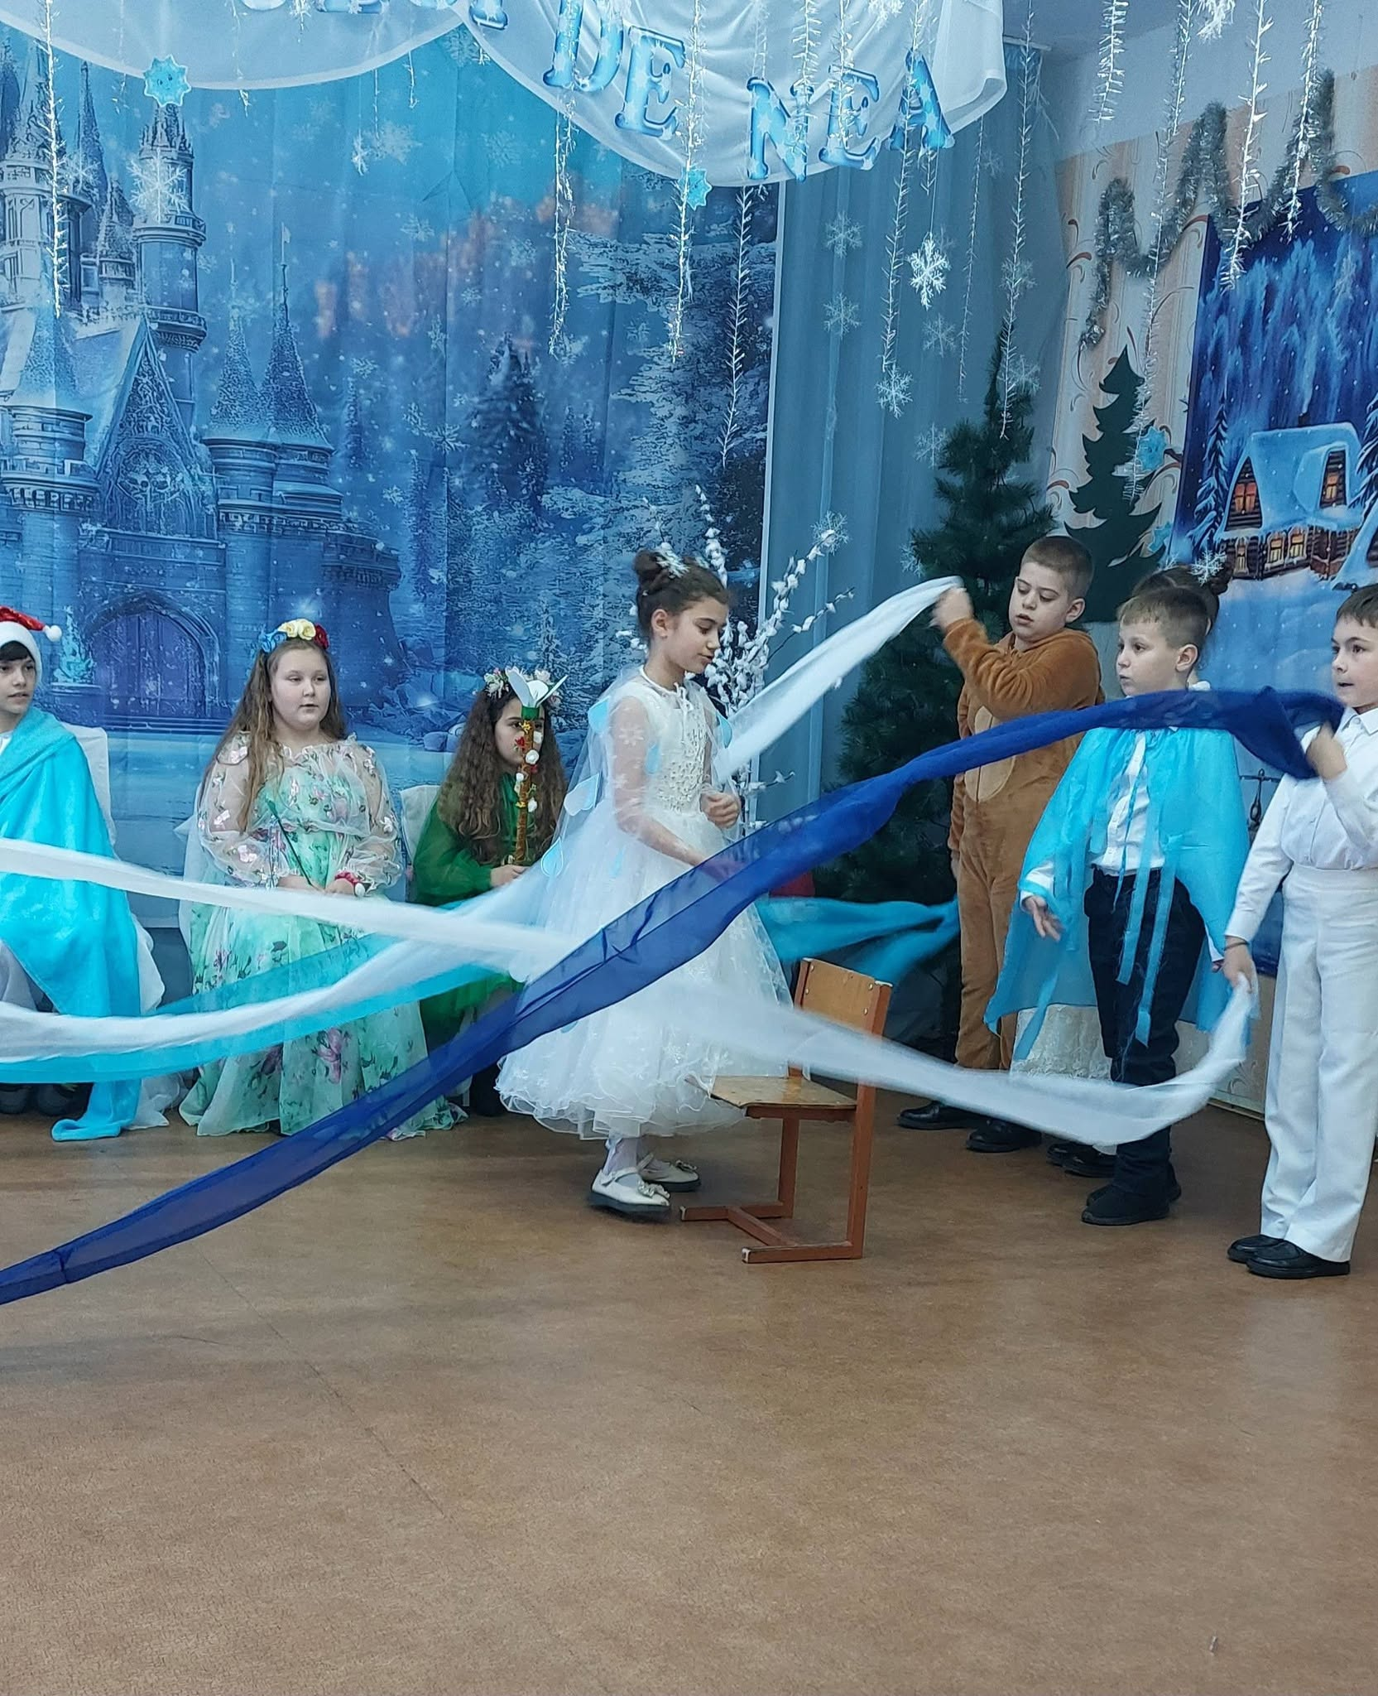
Decembrie:
- „Să trăiţi, să înfloriţi” – Tican Rodica, Scutelnic Veronica – 05.12.25;
-Activitate extradid
actică ”Șezătoare – De la lume adunate” –diriginte: Beșelea Veronica - 12.12.25;
-Activitate extradidactică ”Povestea fulgului de nea” – diriginte Ionașcu Liuba, clasa a II-a ”A” – 17.12.25;
-Activitate extradidactică ”Tradiții și obiceiuri de crăciun” - diriginte Bucșanu Ala, clasa a III-a ”B” - 24.12.25.
单击此处编辑母版文本样式
二级
三级
四级
五级

Slide 8
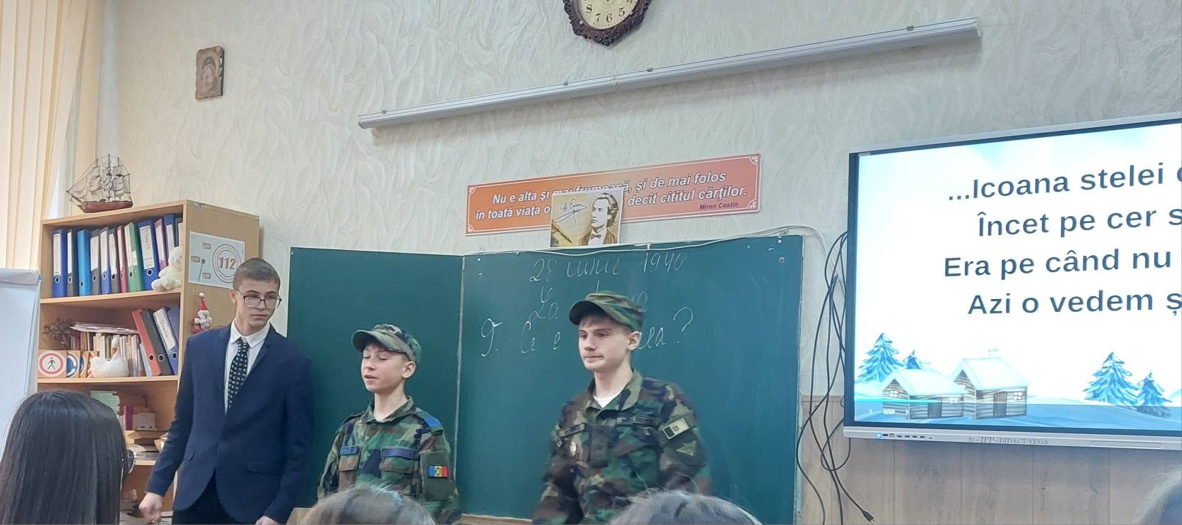
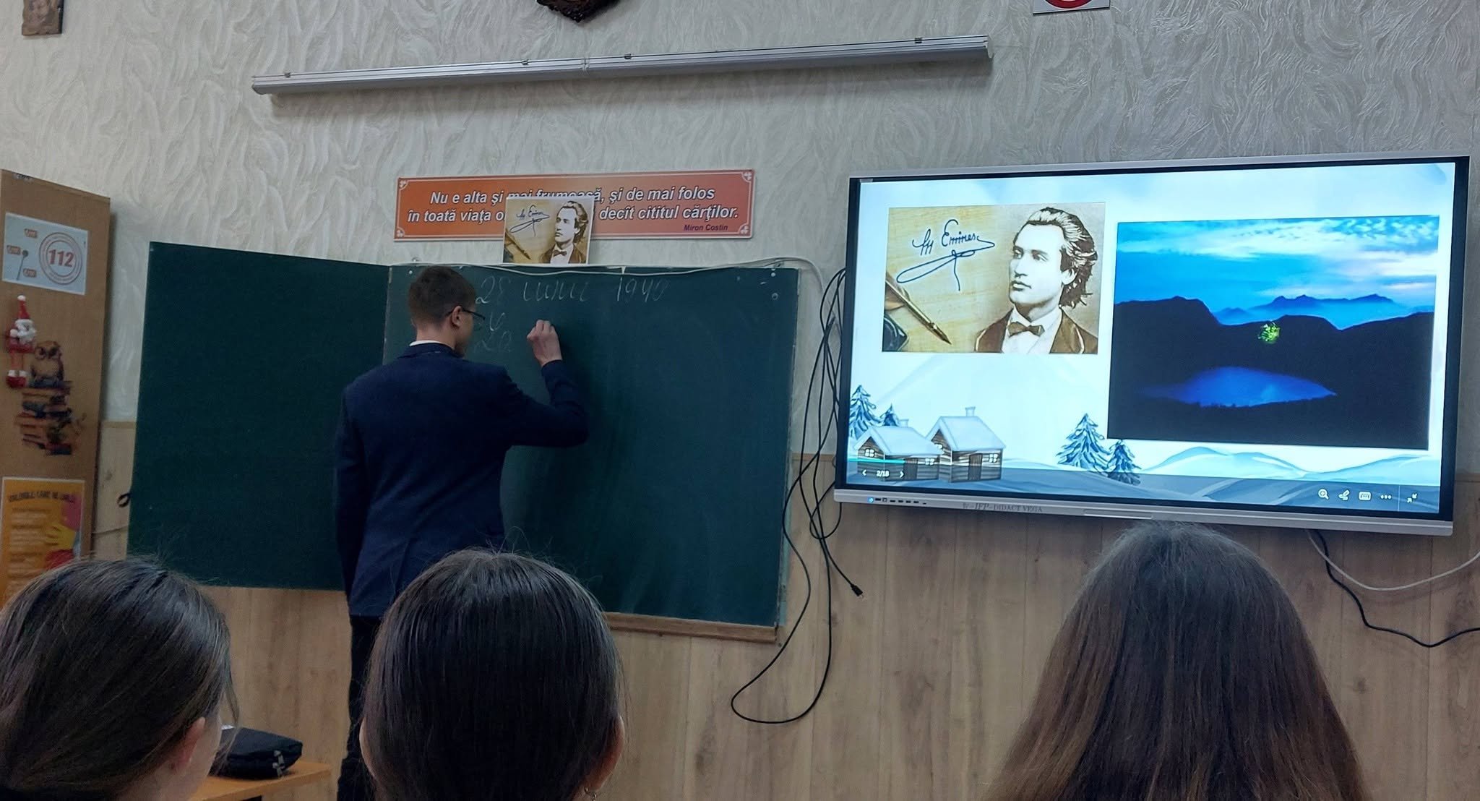
Ianuarie:
-Activitate extradidactică ”O lacrimă, o patrie, un grai” – organizatoare: Scutelnic Veronica – 23.01.26.

Slide 9
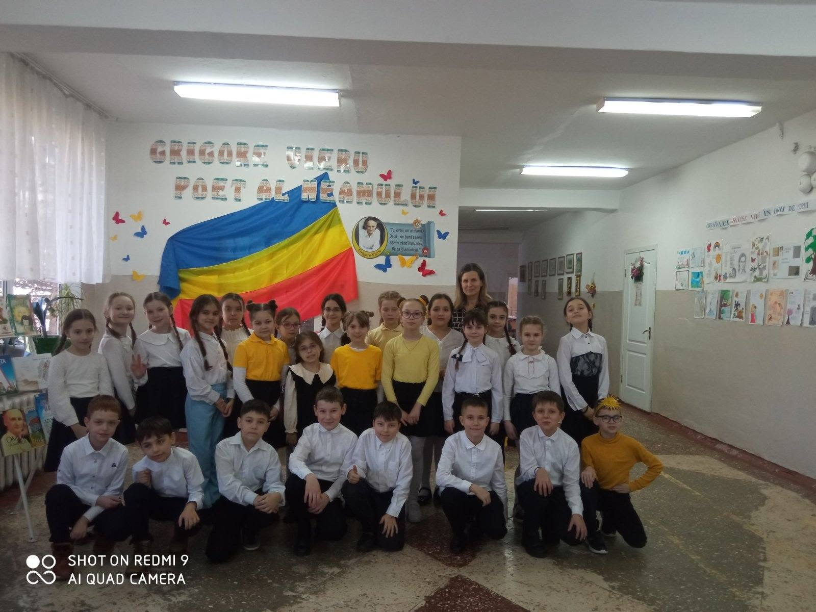
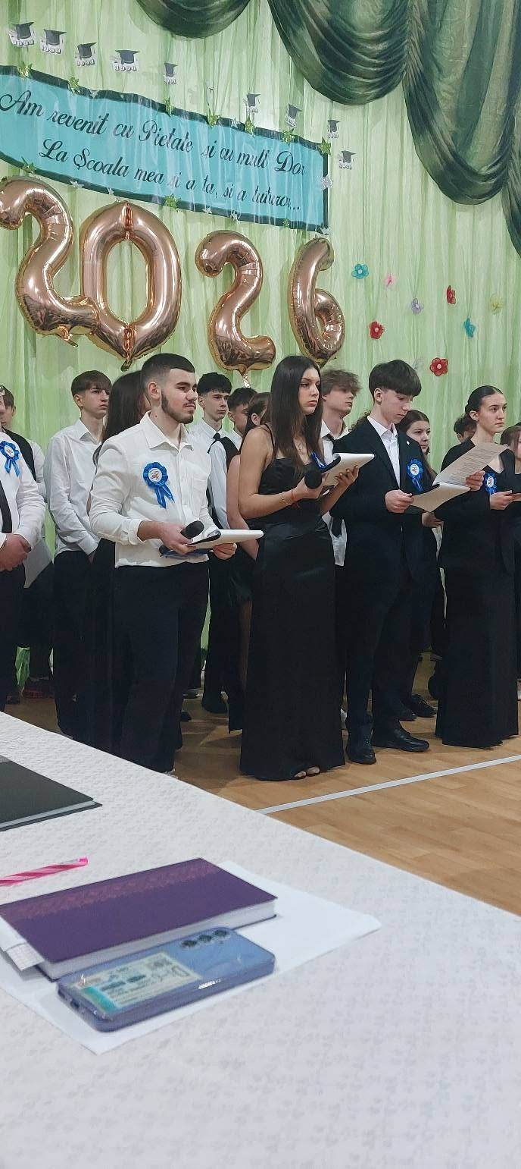
Februarie:
-Activitatea extradidactică ”Întâlnirea cu absolvenții” – diriginte: Șchiopu Lilia, clasa a IX-a – 07.02.26;
-Careu solemn ”Omagiu poetului G.Vieru” - diriginte: Graur Tatiana, clasa a III-a ”A” - 16.02.26.

Slide 10
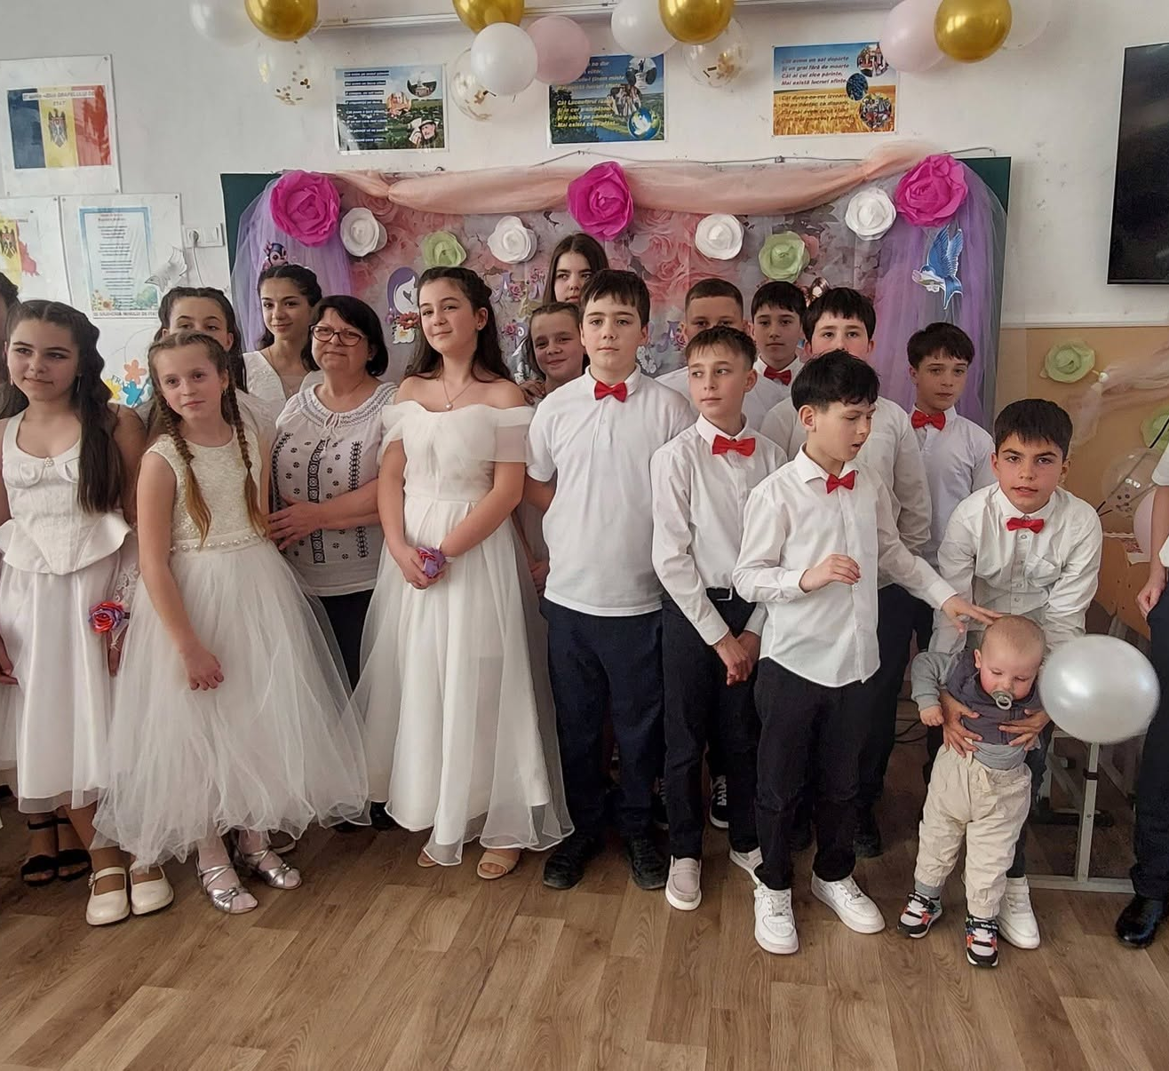
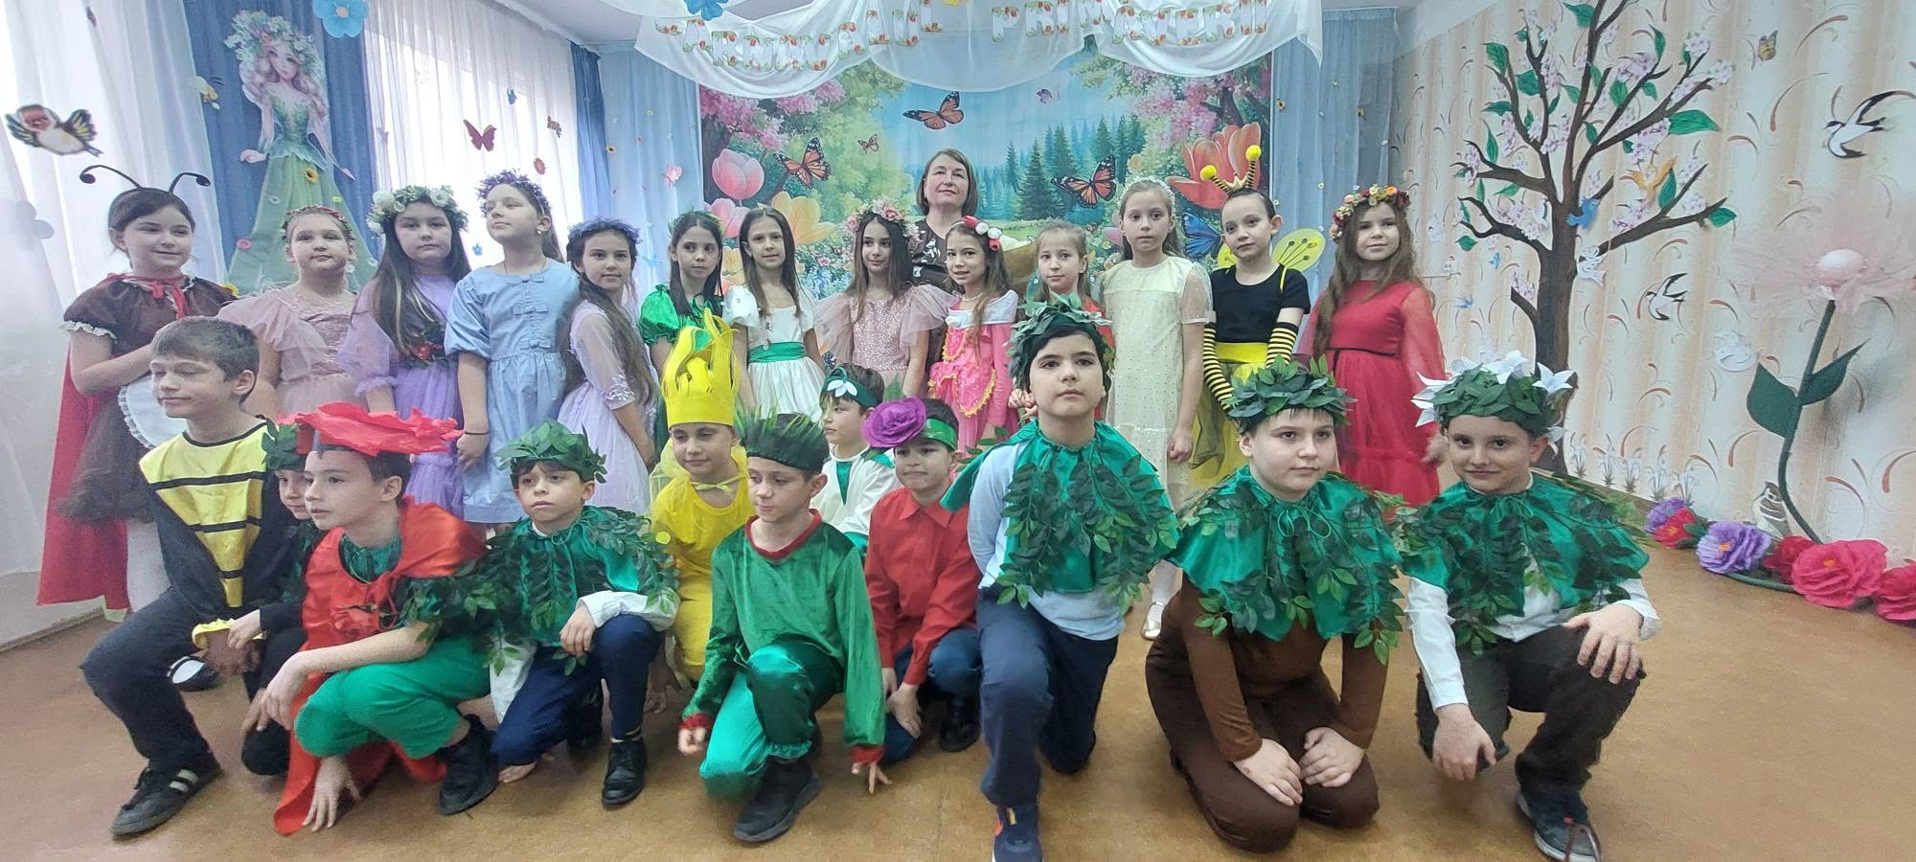
Martie:
- Activitate extradidactică ”Mamă, tu ești primăvara mea!” - diriginte: Tican Rodica, clasa a V-a ”A” - 13.03,26;
- Activitate extradidactică ”Carnavalul primăverii” - diriginte: Lupu Dorina, clasa a II-a ”B” - 18.03.26;
-Lecție publică ”Apa – sursă a vieții pe pământ” – diriginte: Modîrca Ludmila, clasa a VI-a ”A” – 23.03.26.

Slide 11
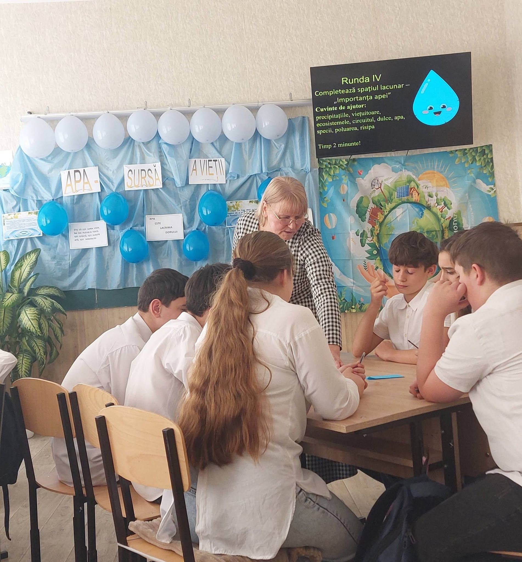
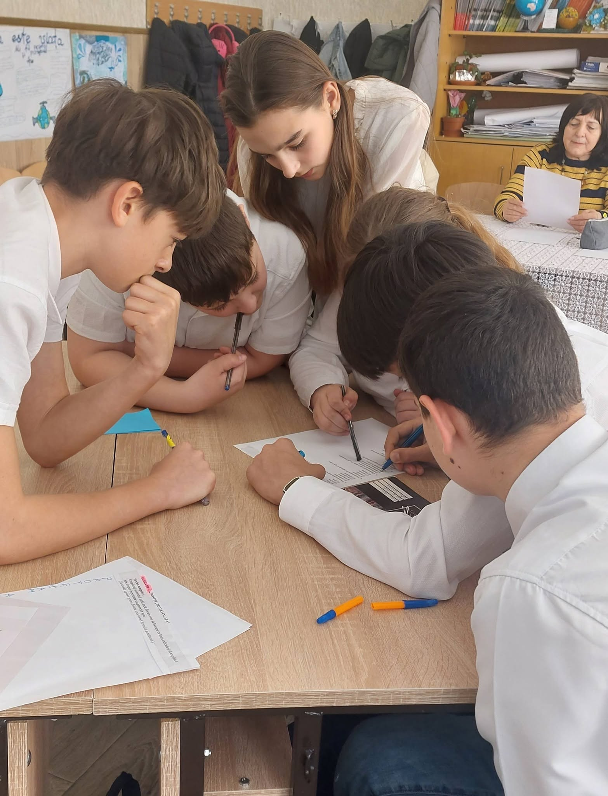

Slide 12
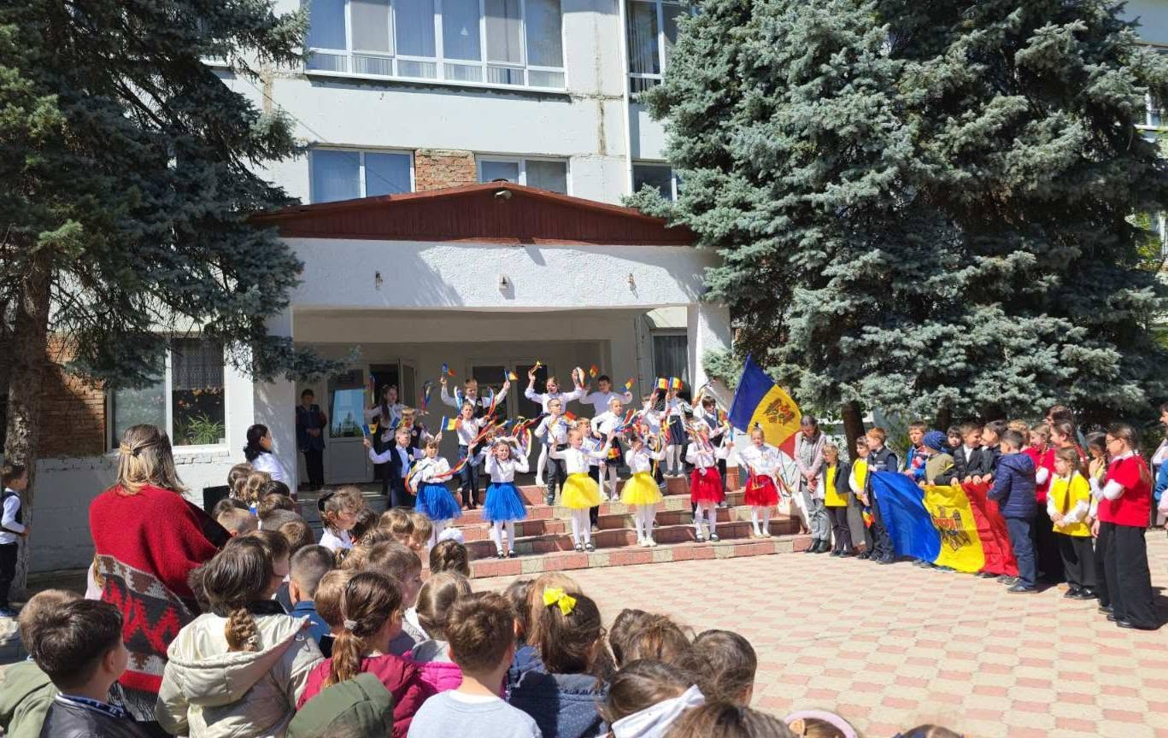
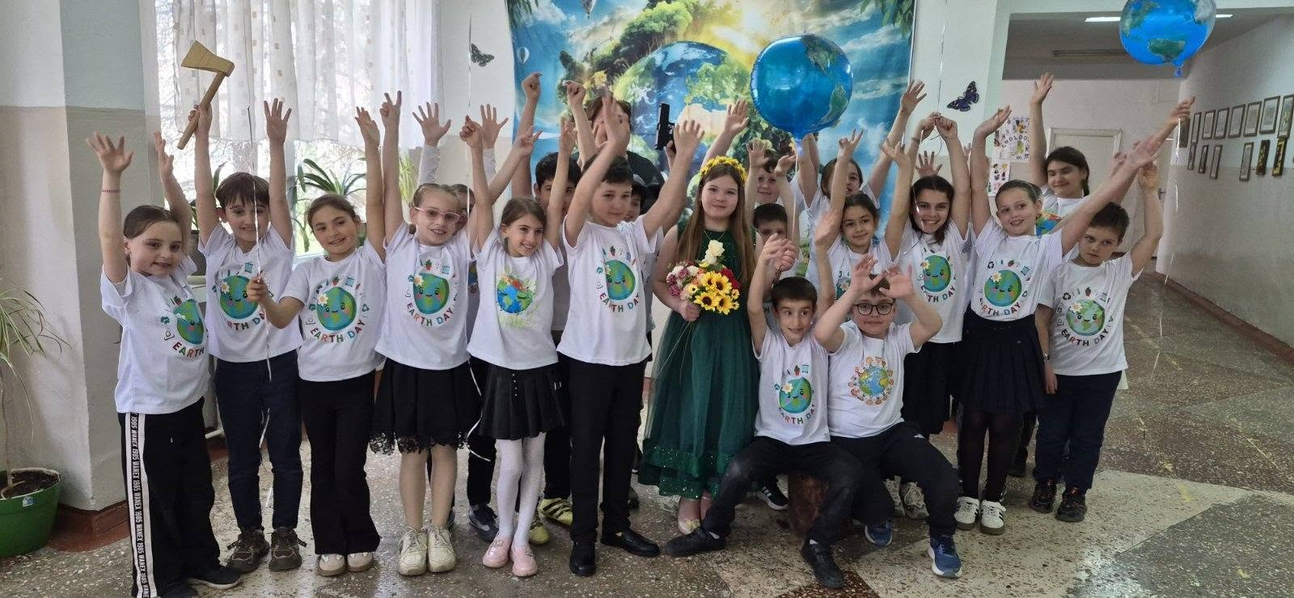
Aprilie:
- Activitate extradidactică ”Terra - casa mea și a ta” - diriginte: Bucșanu Ala, clasa a III-a ”B” - 22.04.26;
-Activitate extradidactică ”Trei culori” - diriginte: Ionașcu Liuba, clasa a II-a ”A” - 27.04.26;

Slide 13
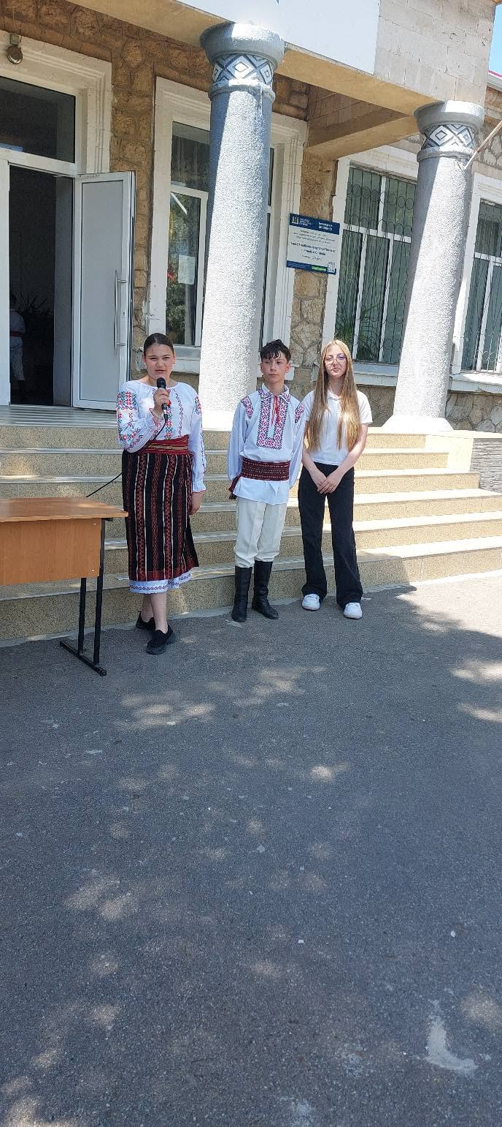
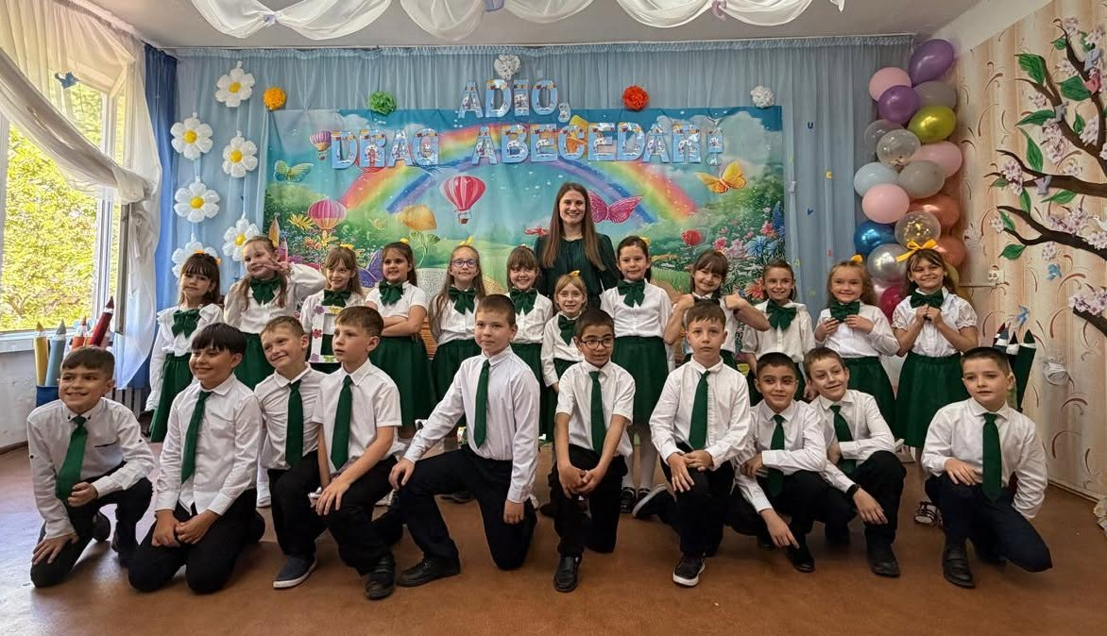
Mai:
-Activitate extradidactică ”În familie găsim primele lecții de iubire” - organizatori: Scutelnic Veronica, Guțu Aurica, clasele a VI-a ”B” și a VII-a ”B” - 15.05.26;
-Activitate extradidactică ”Adio, drag Abecedar!” - diriginte: Ghicov Adriana, clasa a I-a ”A” - 22.05.26;
-Activitate extradidactică ”Adio, drag Abecedar!” - diriginte: Beșelea Veronica, clasa a I-a ”B” - 26.05.26;
-Activitate extradidactică ”Adio, clase primare” - diriginte: Graur Veronica, clasa a IV-a ”B” - 26.05.26;
-Activitate extradidactică ”Adio, clase primare” - diriginte: Dumbravă Maria, clasa a IV-a ”A” - 26.05.26;
-Activitate extradidactică ”Gala Laureaților - 2026”, organizatoare: Scutelnic Veronica, 27.05.26;
-Activitate extradidactică ”Ultimul sunet” - diriginte: Șchiopu Lilia, clasa a IX-a - 29.05.26.

Slide 14
Decada valorilor general-umane:
- Activitatea ”Copacul păcii” - diriginte: Graur Veronica, clasa a IV-a ”B”, 13.05.26;
-Lecție tematică ”Pacea începe cu mine, Pacea începe cu noi” - diriginte: Tican Rodica, clasa a V-a ”A”, 15.05.26;
-Activitatea ”Salutul Prieteniei” - diriginte: Lupu Dorina, clasa a II-a ”B”, 18.05.26;
-Activitate sportivă ”Jocurile sportive sunt Pace” - profesoară: Danu Adelina, 19.05.26;
- Lecție publică ”Cuvintele care construiesc Pacea” - dirigine: Beșelea Svetlana, clasa a V-a ”B” - 19.05.26;
-Activitate ”Pacea suntem noi” - diriginte: Ghicov Adriana, clasa a I-a ”A”, 20.05.26;
-Lecție tematică ”Poduri de Pace” - diriginte: Scutelnic Veronica, clasa a VII-a ”B”, 20.05.26;
-Lecție tematică ”Respectarea regulilor” - diriginte: Dumbravă Maria, clasa a IV-a ”A”, 21.05.26;
-Activitatea ”Arborele păcii” - organizator: Guțu Aurica, clasa a VI-a ”B”, 21.05.26;
-Lecție tematică ”Povestea valorilor” - organizator: Ursu Violeta, 22.05.26;
-Activitatea ”Copacul diversității” - diriginte: Bucșanu Ala, clasa a III-a ”B”, 22.05.26.

Slide 15
Anul de studii | Diplomele
2021-2022 | 53
2022-2023 | 44
2023-2024 | 42
2024-2025 | 51
2025 - 2026 | 46

Slide 17
Dezvoltare personală
Disciplina -1oră pe săptămână, respectiv nr.total de ore realizate – 35-34 ore.
Constatări referitor la managmentul disciplinei:
1. În toate clasele au fost realizate produse finale la fiecare modul;
2. În baza curriculumului la clasele primare sunt repartizate câte 3 ore la discreția cadrului didactic, iar la clasele gimnaziale – 4.
Conform recomandărilor metodice la disciplină elevii au fost motivaţi să elaboreze Portofolii. La ciclul primar învăţătoarele au rezervat un compartiment pentru disciplina respectivă în Portofoliile elevilor păstrate în clasă permanent. La ciclul gimnazial nu toţi elevii au manifestat cointeresare, responsabilitate, deaceea numărul de portofolii este mai mic, decât numărul total de elevi instruiţi la disciplina respectivă.

Slide 18
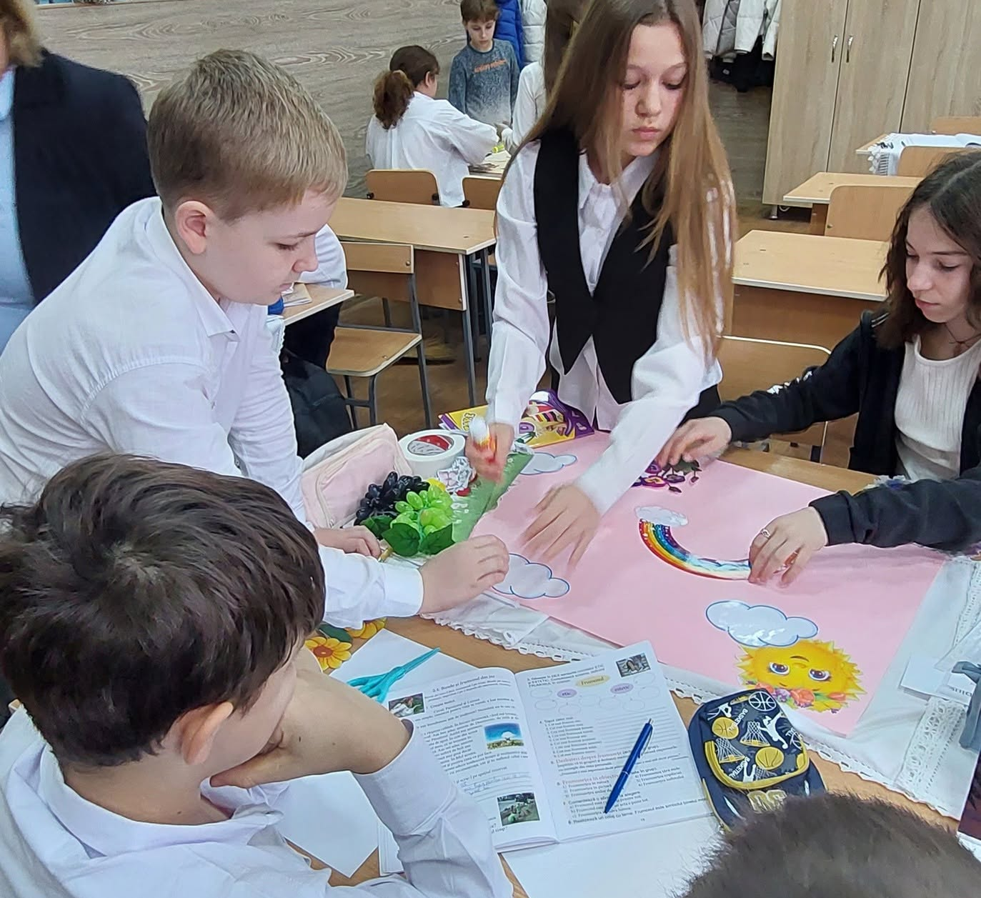
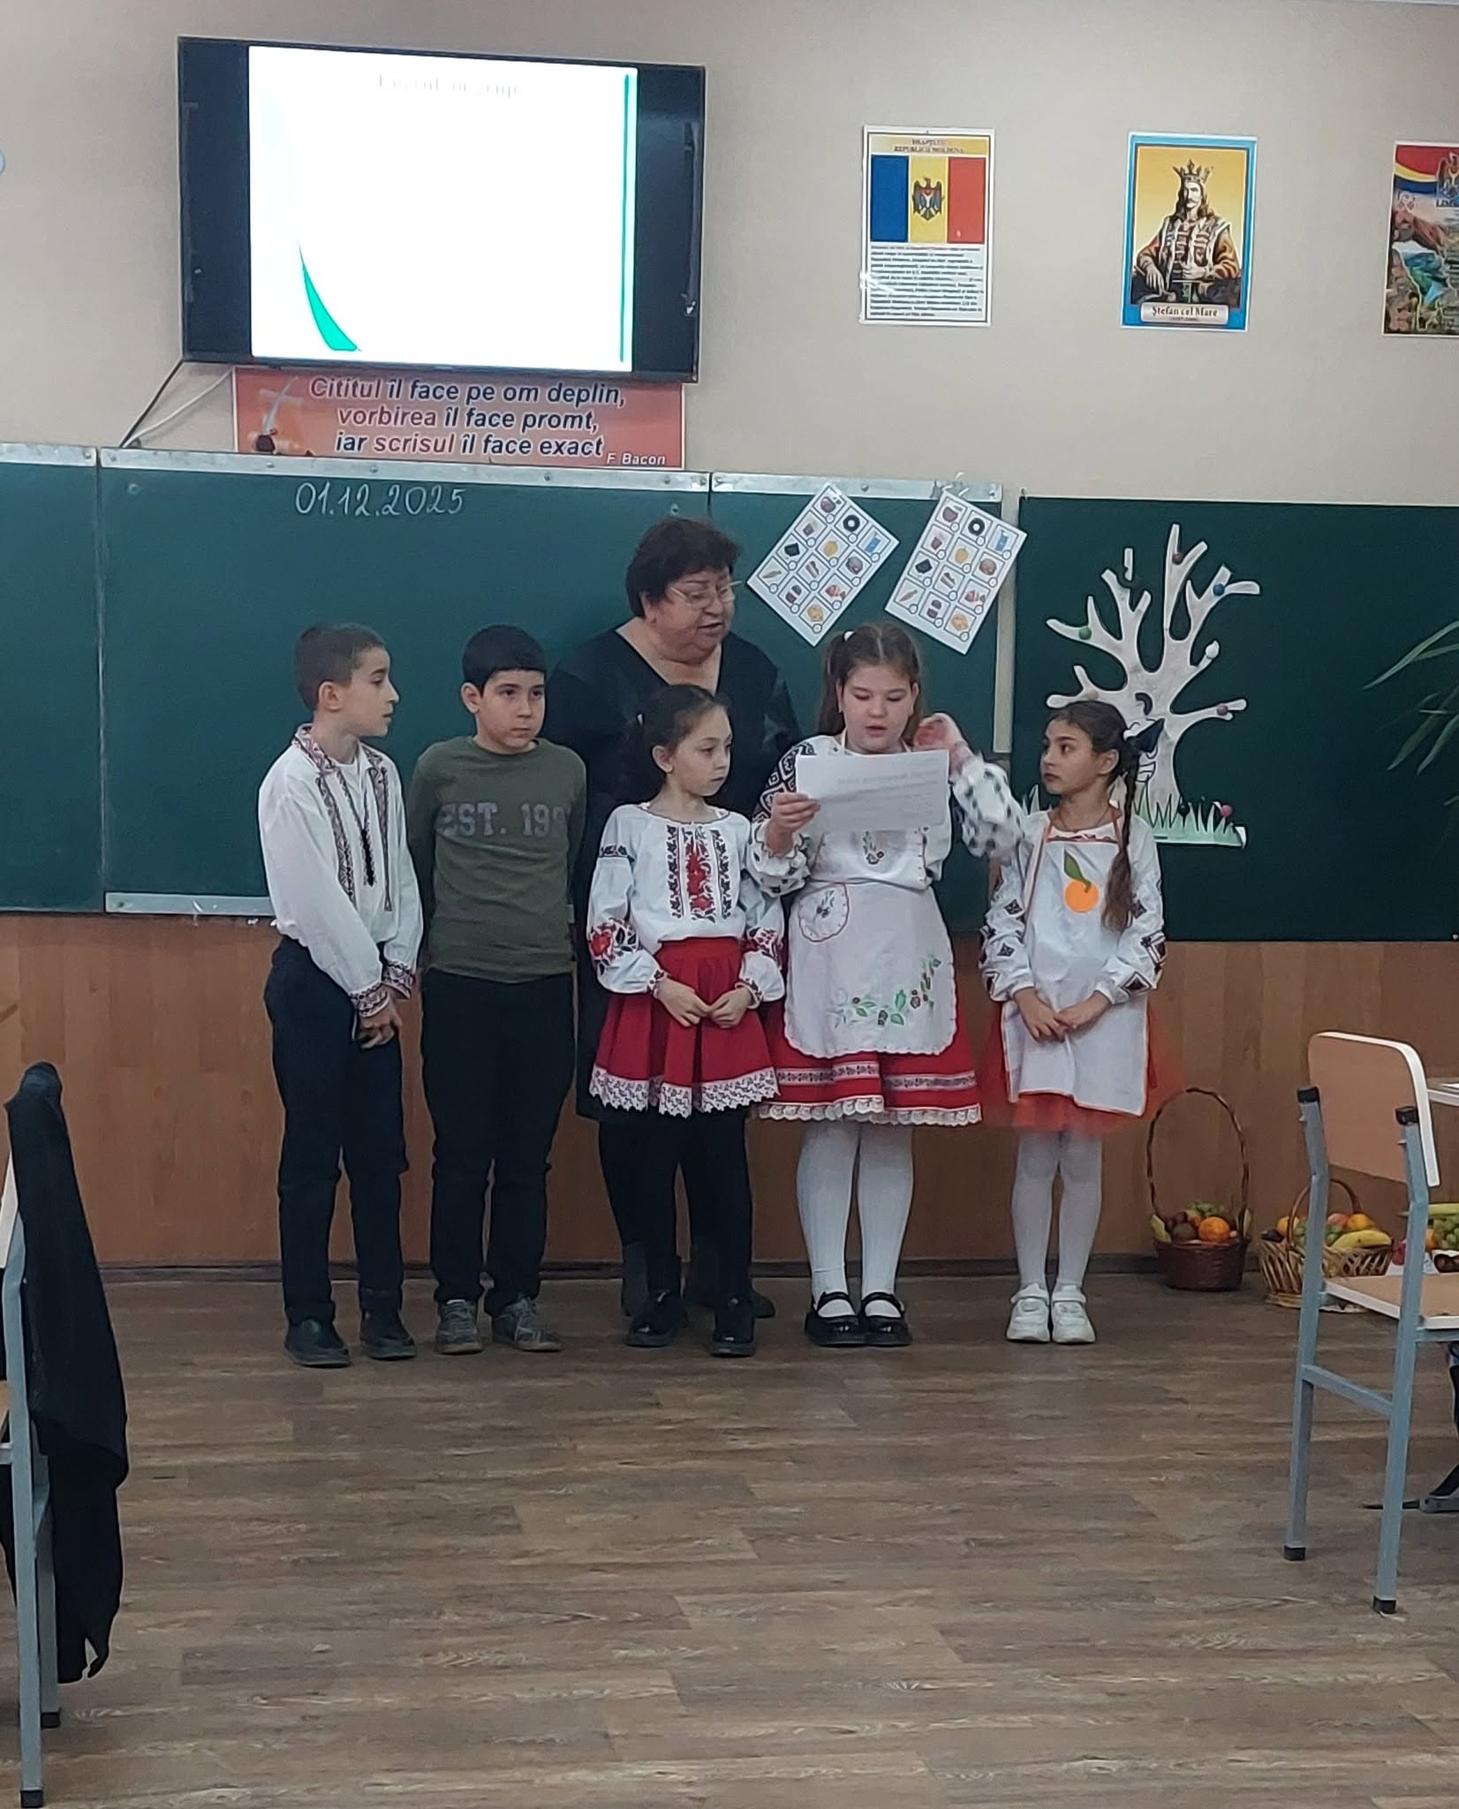
.
Ore publice:
1.”Binele și frumosul din jur” – a prezentat doamna Guțu Aurica, clasa a VI-a ”B”, 28.11.25.
2.”Alimentele și sănătatea elevilor” - a prezentat doamna Bucșanu Ala, clasa a III-a ”B”, 01.12.25.
单击此处编辑母版文本样式
二级
三级
四级
五级

Slide 19
Activitatea metodică
Au fost planificat și desfășurat 3 reuniuni metodice, 6 şedinţe metodice, la care s-au discutat și comunicări:
”Dezvoltarea creativității la școlarii mici prin activități extracurriculare.” – Ionașcu Liubovi, februarie 2026;
La data de 09.10.25 a fost desfășurat seminarul metodic-practic”Jocul valorilor”, moderator – doamna Ursu Violeta.
La data de 27.10.25 a fost desfășurat seminarul metodic ”Sindromul burnout sau sindromul epuizării profesionale”, moderator – doamna Elena Caisân – Popa, specialist din CSPT, organizația ”Amigos”.
La data de 30.10.25 a fost desfășurat seminarul ”Stilul permisiv al părinților”, moderator – Scutelnic Veronica, directoare – adjunctă pentru educație;
La data de 25.03.26 a fost desfășurat seminarul ”Chipul valorilor”, moderator - doamna Ursu Violeta.

Slide 20
Activitatea consiliului şcolar
Au contribuit la organizarea şi desfăşurarea activităţilor în cadrul: campaniilor: ”Traficul de fiinţe umane”, „Să creştem fără violenţă”, ”Securitatea la trafic”, „Campania de sensibilizare şi informare referitor la promovarea modului sănătos de viaţă”, ”Săptămâna Anti-bullyng”, Campania ”16 zile de activism împotriva violenței în bază de gen”.
Reprezentantul consiliului Țurcan Ion (clasa a VIII-a), a fost format și în cadrul seminarului desfășurat de către DGETS:
-”Consolidarea rolului Consiliilor Școlare ale Elevilor prin colaborare și leaderschip” - 23.09.25 - Liceul ”Ion și Doina Aldea Teodorovici”.
Elevii din consiliu au fost implicați în proiectul ”PROTECT”, program de mediere școlară de la egal la egal în colaborare cu echipa ”Terre des hommes”, coordonator: Bosuntea Raisa.
Un alt grup de 20 de elevi au participat la campania ”Prevenirea bullyngului în gimnaziu” în colaborare cu echipa ”Terre des hommes”. Coordonator: Scutelnic Veronica, organizatori: Chistrea Marius și Botezatu Sebastian, elevi ai clasei a VII-a ”B”

Slide 21
Situaţia frecvenţei
Clasele Primare
Clasa | Diriginte | T | B | M | N | %
I A | Ghicov Adriana | 588 | 68 | 472 | 64 | 96,2
I B | Beșelea Veronica | 816 | 260 | 316 | 240 | 94,98
II A | Ionascu Liuba | 576 | 295 | 277 | 4 | 96,66
II B | Lupu Dorina | 644 | 245 | 198 | 201 | 96,42
III A | Graur Tatiana | 704 | 467 | 224 | 13 | 96,31
III B | Bucșanu Ala | 606 | 103 | 0 | 503 | 98,76
IVA | Dumbrava Maria | 944 | 606 | 186 | 152 | 95,72
IVB | Graur Veronica | 1512 | 990 | 183 | 339 | 92,18
Total |  | 6390 | 3034 | 1856 | 1516 | 95,9

Slide 23
Clasele gimnaziale
Clasa | Diriginte | T. | B | M | N | %
V A | Tican Rodica | 1574 | 685 | 711 | 178 | 91,36
V B | Beşelea Svetlana | 1637 | 662 | 920 | 55 | 92,81
VI B | Guțu Aurica | 1923 | 938 | 244 | 741 | 92,3
VI A | Modîrca Ludmila | 738 | 468 | 270 | - | 94,65
VII A | Bostanica Tamara | 2148 | 428 | 840 | 880 | 87,5
VII B | Scutelnic Veronica | 1597 | 235 | 558 | 804 | 93,74
VIII | Antoci Maria | 3247 | 604 | 1376 | 1267 | 90,67
IX | Șchiopu Lilia | 2965 | 382 | 411 | 2172 | 91,76
Total |  | 15829 | 4402 | 5330 | 6097 | 91,85

Slide 25
Total în cadrul gimnaziului
clasele | T | B | M | N | %
I-IV | 6390 | 3034 | 1856 | 1516 | 95,9
V-IX | 15829 | 4402 | 5330 | 6097 | 91,85
TOTAL | 22219 | 7436 | 7186 | 7613 | 93,88

Slide 26
Analiza comparativă
Anii de studii | T | B | M | N | %
2022-2023 | 26388 | 13158 | 1545 | 3323 | 91,64
2023-2024 | 24422 | 10963 | 4554 | 8885 | 92,09
2024-2025 | 22885 | 9069 | 5560 | 8761 | 92,85
2025-2026 | 22219 | 7436 | 7186 | 7613 | 93,88

Slide 28
Parteneriate:
Nr.d/o | Partener | Activitatea | Data încheierii acordului
1. | Fundația ”Terre des homes Moldova” | Proiectul de mediere ”De la egal la egal ” | August - noiembrie 2025
 |  | Proiectul – Programul ”Prevenirea bullyng-ului școlar” | August – decembrie 2025
2. | ”Amigos” | Proiectul de colaborare ”Ameliorarea stării sănătății adolescenților și tinerilor” | Nelimitat
3. | AO ”Soluții pentru dezvoltarea sustenabilității” | ”Bullyngul în școală” | 26.09.25
4. | Centrul de creație tehnică, s.Buiucani | Concursul ”Feeria sărbătorilor de iarnă” | Decembrie, 2025
5. | Școala Gimnazială ”Dan Barbilian” Galați | Proiectul educativ ”Educația pentru viață armonioasă” | 23.01.26
6. | Asociația generală a învățătorilor din România | Proiectul de parteneriat educațional de nivel Internațional ”Pro Lectura” – 2026 | 10.03.26
7. | Instituția Privată Liceul ”Da Vinci” | Proiectul ”Bătălia rimelor” | 25.03.26

Slide 29
ANALIZA SWOT

Slide 30
Puncte forte /Strengths/
-Personal didactic calificat şi cu experienţe în managmentul activităţii de dirigenţie;
-Studiu individual permanent la nivel de diverse surse informaţionale;
-Activităţi educative diverse şi multiple care permit stabilirea unor relaţii de parteneriat interdisciplinar, transdisciplinar.

Slide 31
Puncte slabe /Weaknesses/
- Creşterea dinamicii numărului de absenţe nemotivate;
- Lipsa interesului din partea unor elevi şi părinţi pentru dezvoltarea personală;
- Abilităţi personale de relaţionare scăzute la elevii cu probleme în comportament şi comunicare cu semenii săi;
- Utilizarea unui limbaj vulgar-cu accente violente –între elevi (în spaţiul şcolar şi în afara şcolii).

Slide 32
Oportunităţi/Opportunities/
-Diversificarea ofertelor educaţonale;
-Formarea continuă la cursuri, formări profesionale/metodice etc.;
-Valorificarea potenţialului creativ al elevilor în cadrul diverselor activităţi educaţionale cu rezultate la nivel de instituţie, sector, municipiu;
-Creşterea receptivităţii şi nivelului de implicare a unor părinţi în soluţionarea problemelor comunităţii şcolare;
-Realizarea parteneriatului şcoală –familie- societate la nivel de anumite activităţi ,colaborări la nivel de comunitate.

Slide 33
Ameninţări/Threats/
- Diminuarea numărului de elevi şi a numărului de clase;
- Riscul creşterii abandonului şcolar ca urmare a plecării părinţilor la muncă în străinătate sau lipsei de timp pentru educaţia propriilor copii-cazurile de abandon la nivel de instituţie;
- Creşterea numărului de elevi din familii dezorganizate sau monoparentale cu implicaţii nefavorabile asupra evoluţiei personalităţii copiilor;

Slide 34
Concluzii:
Activitatea extradidactică şi profilactică în şcoală s-a desfăşurat bine. Pentru eficientizarea activităţii educative propun să se acorde o atenţie mai mare următoarelor probleme:
1. Ridicarea randamentului activităţii lucrului metodic;
2.Participarea mai activă a diriginţilor în cadrul activităţilor extraşcolare;
3.Participarea în continuare a cercurilor la concursurile din sector şi municipale.

